Slide 1


ПРОЕКТ
«Школа Активного Гражданина»
«Гордость за Беларусь. Итоги»
Май, 2023 год

Slide 2

игра
Образование
Здравоохранение
Информационно-коммуникационные технологии
Спорт
Конфессии
Национальная безопасность и суверенитет
Экология
Сельское хозяйство
Пищевая промышленность
10 баллов
20 баллов
30 баллов
10 баллов
20 баллов
30 баллов
10 баллов
20 баллов
30 баллов
10 баллов
20 баллов
30 баллов
1
10 баллов
20 баллов
30 баллов
10 баллов
20 баллов
30 баллов
10 баллов
20 баллов
30 баллов
10 баллов
20 баллов
30 баллов
10 баллов
20 баллов
30 баллов

Slide 3
игра
Активное лето
Правовая система
Промышленность
Итоги Года исторической памяти
Наука и инновации
Энергобезопасность
Строительно-промышленный комплекс
Культура белорусского народа: традиции, наследие, современность
10 баллов
20 баллов
30 баллов
10 баллов
20 баллов
30 баллов
10 баллов
20 баллов
30 баллов
2
10 баллов
20 баллов
30 баллов
10 баллов
20 баллов
30 баллов
10 баллов
20 баллов
30 баллов
10 баллов
20 баллов
30 баллов
10 баллов
20 баллов
30 баллов

Slide 4
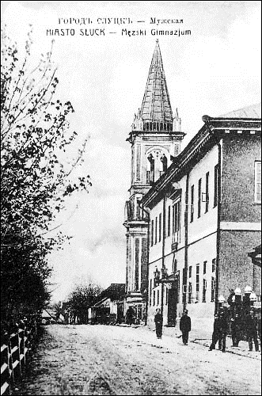
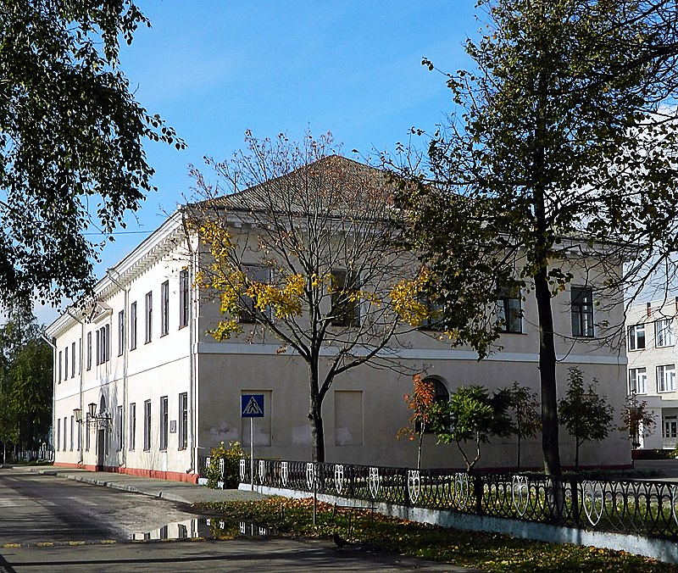
игра
Тема: Образование
Цена вопроса: 10 баллов
Первая в Беларуси школа открыта в 1617 г. Что вы можете рассказать об этом учреждении?
ВОПРОС
Вернуться к выбору тем→

Slide 5
игра
Тема: Образование
Цена вопроса: 20 баллов
ВОПРОС
Каким образом в Беларуси обеспечивается реализация принципа «образование через всю жизнь»?
Вернуться к выбору тем→

Slide 6
игра
Тема: Образование
Цена вопроса: 30 баллов
Почему предметом особой гордости Беларуси является система профессионально-технического и среднего специального образования?
ВОПРОС
Вернуться к выбору тем→

Slide 7
игра
Тема: Здравоохранение
Цена вопроса: 10 баллов
ВОПРОС
Какова важнейшая задача белорусской медицины?
Вернуться к выбору тем→

Slide 8
игра
Тема: Здравоохранение
Цена вопроса: 20 баллов
Какие условия созданы и создаются в нашей стране для сохранения и укрепления здоровья детей, молодежи, взрослых, для организации здорового образа жизни граждан?
ВОПРОС
Вернуться к выбору тем→

Slide 9
игра
Тема: Здравоохранение
Цена вопроса: 30 баллов
ВОПРОС
Почему Беларусь выбирают площадкой не только для лечения, но и для получения медицинского образования?
Вернуться к выбору тем→

Slide 10

игра
Тема: Информационно-коммуникационные технологии
Цена вопроса: 10 баллов
Что изображено на первой почтовой марке государственного образца Республики Беларусь?
ВОПРОС
Вернуться к выбору тем→

Slide 11
игра
Тема: Информационно-коммуникационные технологии
Цена вопроса: 20 баллов
ВОПРОС
Какую роль в обеспечении качества связи играют РУП «Белпочта» и РУП «Белтелеком»?
Вернуться к выбору тем→

Slide 12
игра
Тема: Информационно-коммуникационные технологии
Цена вопроса: 30 баллов
Какие достижения информационно-коммуникационных технологий активно внедряются в Беларуси и доступны для массового использования гражданами нашей страны?
ВОПРОС
Вернуться к выбору тем→

Slide 13
игра
Тема: Спорт
Цена вопроса: 10 баллов
ВОПРОС
Какие виды туризма развиты в нашей стране?
Вернуться к выбору тем→

Slide 14
игра
Тема: Спорт
Цена вопроса: 20 баллов
По каким видам спорта проводятся республиканские спартакиады среди детей и подростков?
ВОПРОС
Вернуться к выбору тем→

Slide 15
игра
Тема: Спорт
Цена вопроса: 30 баллов
Какие условия в нашей стране созданы для подготовки профессиональных спортсменов и для всех желающих заниматься физической культурой?
ВОПРОС
Вернуться к выбору тем→

Slide 16
игра
Тема: Конфессии
Цена вопроса: 10 баллов
Какие конфессии в Беларуси являются исторически традиционными?
ВОПРОС
Вернуться к выбору тем→

Slide 17
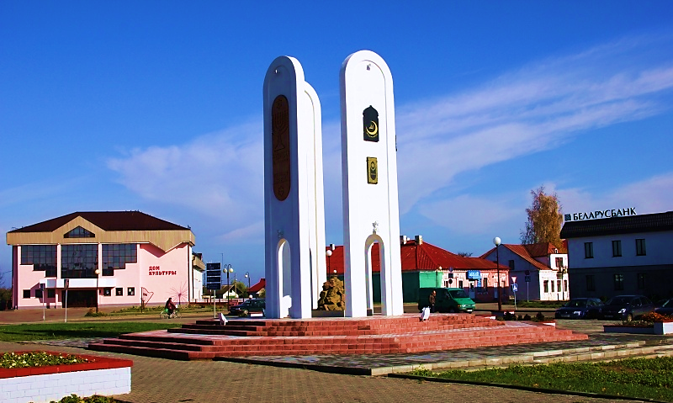
игра
Тема: Конфессии
Цена вопроса: 20 баллов
В городе Ивье Гродненской области установлен монумент. Как он называется и символом чего является?
ВОПРОС
Вернуться к выбору тем→

Slide 18
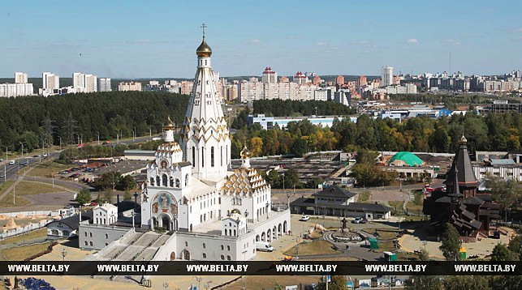
игра
Тема: Конфессии
Цена вопроса: 30 баллов
Что изображено на фотографии?
Расскажите об этом Храме-памятнике.
ВОПРОС
Вернуться к выбору тем→

Slide 19
игра
Тема: Национальная безопасность и суверенитет
Цена вопроса: 10 баллов
ВОПРОС
Какими достижениями в укреплении обороноспособности страны могут гордиться белорусы?
Вернуться к выбору тем→

Slide 20
игра
Тема: Национальная безопасность и суверенитет
Цена вопроса: 20 баллов
ВОПРОС
Каковы достижения белорусских военнослужащих в международных армейских играх и соревнованиях?
Вернуться к выбору тем→

Slide 21
игра
Тема: Национальная безопасность и суверенитет
Цена вопроса: 30 баллов
Какова основная цель деятельности образовательных центров безопасности, созданных Министерством по чрезвычайным ситуациям Республики Беларусь?
ВОПРОС
Вернуться к выбору тем→

Slide 22

игра
Тема: Экология
Цена вопроса: 10 баллов
ВОПРОС
В чем суть акции «Час Земли»?
Вернуться к выбору тем→

Slide 23
игра
Тема: Экология
Цена вопроса: 20 баллов
ВОПРОС
В чем суть акции плоггинг-тур?
Вернуться к выбору тем→

Slide 24
игра
Тема: Экология
Цена вопроса: 30 баллов
ВОПРОС
Справедливо ли утверждение: «Чистая окружающая среда — ключ к здоровой жизни»? Аргументируйте ответ.
Вернуться к выбору тем→

Slide 25
игра
Тема: Сельское хозяйство
Цена вопроса: 10 баллов
ВОПРОС
В чем перспективность создания агрохолдингов?
Назовите крупнейшие агрохолдинги в своем регионе.
Вернуться к выбору тем→

Slide 26
игра
Тема: Сельское хозяйство
Цена вопроса: 20 баллов
ВОПРОС
Что свидетельствует об успешном развитии сельского хозяйства Беларуси?
Вернуться к выбору тем→

Slide 27



игра
Тема: Сельское хозяйство
Цена вопроса: 30 баллов
О каком предприятии идет речь и какова его роль в развитии сельского хозяйства Беларуси?
ВОПРОС
Видео (22:23)
Вернуться к выбору тем→

Slide 28
игра
Тема: Пищевая промышленность
Цена вопроса: 10 баллов
Какие факты свидетельствуют о высоком уровне качества производства продовольствия для удовлетворения внутреннего рынка?
ВОПРОС
Вернуться к выбору тем→

Slide 29
игра
Тема: Пищевая промышленность
Цена вопроса: 20 баллов
ВОПРОС
Какую информацию можно получить при наличии на продукции специального QR-кода Made in Belarus?
Вернуться к выбору тем→

Slide 30
игра
Тема: Пищевая промышленность
Цена вопроса: 30 баллов
ВОПРОС
Посоветуйте, на что нужно обращать особое внимание при покупке продуктов питания.
Вернуться к выбору тем→

Slide 31
игра
Тема: Активное лето
Цена вопроса: 10 баллов
ВОПРОС
Какова основная идея проекта «Поезд Памяти»?
Вернуться к выбору тем→

Slide 32
игра
Тема: Активное лето
Цена вопроса: 20 баллов
Что вы знаете о республиканской информационно-просветительской акции «Шаг к успеху», которая проходила прошлым летом у ребят, отдыхающих в детских оздоровительных лагерях и санаториях?
ВОПРОС
Вернуться к выбору тем→

Slide 33
игра
Тема: Активное лето
Цена вопроса: 30 баллов
ВОПРОС
Какие возможности предоставляются подросткам для работы во время каникул?
Вернуться к выбору тем→

Slide 34
игра
Тема: Правовая система
Цена вопроса: 10 баллов
В каком документе Республики Беларусь закреплено, что гражданам нашей страны гарантируется право на получение, хранение и распространение полной, достоверной и своевременной информации?
ВОПРОС
Вернуться к выбору тем→

Slide 35
игра
Тема: Правовая система
Цена вопроса: 20 баллов
ВОПРОС
С какой целью создан Детский правовой сайт?
Вернуться к выбору тем→

Slide 36
игра
Тема: Правовая система
Цена вопроса: 30 баллов
ВОПРОС
На какие вопросы можно получить ответы на Детском правовом сайте?
Вернуться к выбору тем→

Slide 37
игра
Тема: Промышленность
Цена вопроса: 10 баллов
ВОПРОС
Какие экологичные виды транспорта производятся в Беларуси?
Вернуться к выбору тем→

Slide 38
игра
Тема: Промышленность
Цена вопроса: 20 баллов
ВОПРОС
Почему нашу страну называют «страной большой химии»?
Вернуться к выбору тем→

Slide 39
игра
Тема: Промышленность
Цена вопроса: 30 баллов
Как развитие производства калийных удобрений в Беларуси оказывает влияние на развитие всех остальных видов хозяйственной деятельности людей?
ВОПРОС
Вернуться к выбору тем→

Slide 40
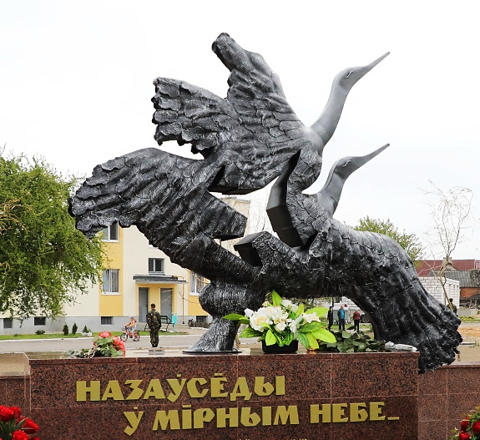
игра
Тема: Итоги Года исторической памяти
Цена вопроса: 10 баллов
ВОПРОС
Кому и за какой подвиг установлен этот памятник?
Вернуться к выбору тем→

Slide 41
игра
Тема: Итоги Года исторической памяти
Цена вопроса: 20 баллов
Почему на куполе здания Белорусского государственного музея истории Великой Отечественной войны установлен не Государственный флаг Республики Беларусь, а Красное знамя?
ВОПРОС
Вернуться к выбору тем→

Slide 42
игра
Тема: Итоги Года исторической памяти
Цена вопроса: 30 баллов
ВОПРОС
Что собой представляет международный исторический проект «Цифровая звезда»?
Вернуться к выбору тем→

Slide 43
игра
Тема: Наука и инновации
Цена вопроса: 10 баллов
ВОПРОС
Назовите известных вам белорусских ученых, внесших вклад в мировую науку.
Вернуться к выбору тем→

Slide 44
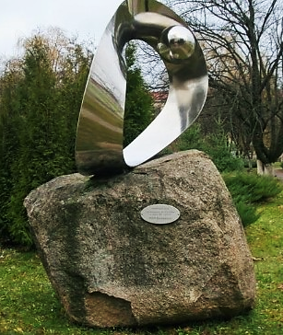
игра
Тема: Наука и инновации
Цена вопроса: 20 баллов
ВОПРОС
Что символизирует данный памятный знак?
Вернуться к выбору тем→

Slide 45
игра
Тема: Наука и инновации
Цена вопроса: 30 баллов
Какие возможности для удовлетворения творческих, исследовательских интересов учащихся открывает Национальный детский технопарк?
ВОПРОС
Вернуться к выбору тем→

Slide 46
игра
Тема: Энергобезопасность
Цена вопроса: 10 баллов
ВОПРОС
Почему в Беларуси сделана ставка на развитие атомной энергетики?
Вернуться к выбору тем→

Slide 47
игра
Тема: Энергобезопасность
Цена вопроса: 20 баллов
ВОПРОС
Какие возобновляемые источники энергии являются перспективными для использования на территории Беларуси?
Вернуться к выбору тем→

Slide 48
игра
Тема: Энергобезопасность
Цена вопроса: 30 баллов
ВОПРОС
Расскажите, как сегодня энергетическая система Беларуси обеспечивает надежное и бесперебойное снабжение энергией.
Вернуться к выбору тем→

Slide 49
игра
Тема: Строительно-промышленный комплекс
Цена вопроса: 10 баллов
ВОПРОС
Чем мы можем гордиться в дорожном строительстве?
Вернуться к выбору тем→

Slide 50
игра
Тема: Строительно-промышленный комплекс
Цена вопроса: 20 баллов
Какие мероприятия проводятся с целью обеспечения граждан нашей страны качественной питьевой водой и для совершенствования системы переработки и использования отходов?
ВОПРОС
Вернуться к выбору тем→

Slide 51
игра
Тема: Строительно-промышленный комплекс
Цена вопроса: 30 баллов
ВОПРОС
Почему большое внимание уделяется развитию крупных районных центров и городов-спутников столицы?
Вернуться к выбору тем→

Slide 52
игра
Тема: Культура белорусского народа: традиции, наследие, современность
Цена вопроса: 10 баллов
На почетное звание «культурная столица» в 2023 году претендовали города Барановичи, Мозырь, Свислочь, Белыничи и Щучин. Почему культурной столицей объявлен именно Слуцк?
ВОПРОС
Вернуться к выбору тем→

Slide 53
игра
Тема: Культура белорусского народа: традиции, наследие, современность
Цена вопроса: 20 баллов
ВОПРОС
Какова цель проводимых в Беларуси фестивалей (театральных, музыкальных, кинофестивалей)?
Вернуться к выбору тем→

Slide 54
игра
Тема: Культура белорусского народа: традиции, наследие, современность
Цена вопроса: 30 баллов
Почему так важно сохранить духовные ценности и традиции, сформированные на основе исторического опыта многих поколений?
ВОПРОС
Вернуться к выбору тем→

